Slide 1
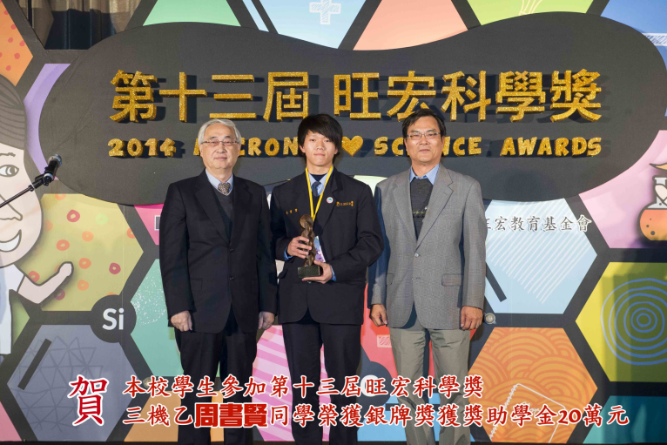
歡 迎
謝宏榮 教授
陳秀才 教授
陳香妘 校長
陳建廷 主任
蒞校指導
國立秀水高工104學年度
高職優質化輔助方案輔導訪視

Slide 2
國立秀水高工優質化輔助方案輔導訪視流程表
時間 | 輔導訪視程序及活動項目 |  | 參加人員
13：30 ︱ 13：45 | 簡報 | 學校簡報該校辦理高職優質化輔助方案之實施情形 | 1.考評小組 2.學校業務相關人員 3.各項子計畫承辦人
13：45 ︱ 14：30 | 參觀及閱覽相關資料 | 參觀及閱覽學校各項子計畫相關資料及設施等
14：30 ︱ 15：00 | 師生及相關人員訪談 | 抽訪師生及相關人員，以了解學校辦理高職優質化輔助方案各項子計畫實施情形 | 現場抽訪師生及 相關人員
15：00 ︱ 15：50 | 考評小組討論 | 考評小組討論考評結果
15：50 ︱ 16：20 | 綜合座談 | 輔導訪視及考評結果意見交換與討論 | 1.考評小組 2.學校業務相關人員 3.各項子計畫承辦人
國立秀水高工104學年度
高職優質化輔助方案輔導訪視

Slide 3
104學年度高職優質化輔助方案輔導訪視
報告人：林泓毅 主任
105年4月19日
國立秀水高工104學年度
高職優質化輔助方案輔導訪視

Slide 4
簡報大綱
學校簡介
優質化理念架構
子計畫概況及成果
結語
國立秀水高工104學年度
高職優質化輔助方案輔導訪視

Slide 5
學校簡介
科班人數
學制 年級 | 普通職 業類科 | 輪調式建教合作班 | 綜合職 能科 | 實用技 能學程 | 進修學校 | 合計
高一 | 283／9 | 90／2 | 22／2 | 日：116／3 | 226/6 | 737／22
高二 | 336／10 | 36／1 | 26／2 | 日：115／3 夜： 21／1 | 173/6 | 707／23
高三 | 348／10 | 34／1 | 25／2 | 日：109／3 | 187/6 | 703／22
合計 | 967／29 | 160／4 | 73／6 | 日：340／9 夜： 21／1 | 586/18 | 2147／67
國立秀水高工104學年度
高職優質化輔助方案輔導訪視

Slide 6
學校簡介
學校最近一期學校評鑑結果
評鑑期程 |  | 103年102學年度第3梯次（103年度上半年度）
學校評鑑內容 | 評鑑 範疇 | 校務
 |  | 校 長 領 導 | 行 政 管 理 | 課 程 教 學 | 學 務 輔 導 | 環 境 設 備 |  | 社 群 互 動 | 實 習 輔 導 | 績 效 表 現
 | 評鑑 結果 | 一等 | 一等 | 二等 | 一等 | 一等 |  | 一等 | 一等 | 一等
 |  | 一等
 | 評鑑 範疇 | 專業
 |  | 機械群 |  |  | 土木建築群 |  | 電機電子群 |  | 設計群
 |  | 機械科 | 製圖科 | 模具科 | 建築科 |  | 電機科 |  | 室內空間設計科
 | 評鑑結果 | 一等 | 一等 | 二等 | 一等 |  | 一等 |  | 一等
 |  | 一等
總評鑑結果 |  | 一等
國立秀水高工104學年度
高職優質化輔助方案輔導訪視

Slide 7
學校簡介
學校願景
本校創立於民國26年（1937年）是一所具有優良傳統且具歷史之技職學校，創校至今，經歷任校長精心擘畫學校發展願景，奠下優良校風及辦學績效，連續多年榮獲教育部評選為優質化獎助學校，展望未來，學校發展願景明訂如下：
一、建構「和諧、效率、廉能、品質、創新」優質友善校園。
二、輔導學生多元選擇、適性發展。
三、推動「全人教育」、「人格教育」及「人文教育」。
四、培育有信心、有價值、有尊嚴及自我實現的學生。
國立秀水高工104學年度
高職優質化輔助方案輔導訪視

Slide 8
優質計畫發展要素
優質計畫發展要素
美感
知識
優質計畫
品格
技能
國立秀水高工104學年度
高職優質化輔助方案輔導訪視

Slide 9
優質化架構
申請辦理各項計畫
計畫編號 | 辦理項目 | 計畫項目 | 執行 單位
103-1 | 推動學生就近入學 | 推動學生就近入學計畫 | 教務處
103-3 | 形塑人文藝術素養 | 校園藝術環境塑造計畫 | 總務處
103-4 | 形塑人文藝術素養 | 深耕閱讀，提升人文素養 | 圖書館
103-5 | 促進學生多元發展 | 提昇學生創造力及務實致用能力計畫 | 實習處
103-6 | 強化技職產學鏈結 | 提升學生及社區產業電腦輔助造型與模具設計實務計畫 | 實習處
103-7 | 增進學生學習品質 | 提升學生語文能力計畫 | 教務處
103-8 | 促進學生多元發展 | 提升學生科學創新能力計畫 | 教務處
103-9 | 深化教師專業發展 | 提升教師專業發展計畫 | 教務處
103-10 | 引導學校特色發展 | 精進生涯輔導秀出活力高工，引導學校特色發展計劃 | 學務處
104-1 | 引導學校特色發展 | 追逐夢想的起點－秀水高工 | 學務處
國立秀水高工104學年度
高職優質化輔助方案輔導訪視

Slide 10
學校自主管理
優質化進度管考理念圖
國立秀水高工104學年度
高職優質化輔助方案輔導訪視

Slide 11
學校自主管理
推動優質化方案之自主管理檢核機制
（一）子計畫執行小組─依各子計畫執行處室進行分工，按月檢視執行進度。
（二）優質化專案會議─配合行政會議，各處室按月向督導小組提報執行計
畫及成果，檢視執行進度，並適時檢討修正。
（三）優質化網頁─建置優質化網頁，呈現各子計畫內容活動及公告事項，
並連結優質化相關網站。
（四）行政e化管理─配合學校網路公用區，分享優質計畫相關資料，並透過
網路及電子郵件溝通，提升管理成效。
（五）進度管考─各子計畫按季填報進度，管控並追蹤執行進度。
國立秀水高工104學年度
高職優質化輔助方案輔導訪視

Slide 12
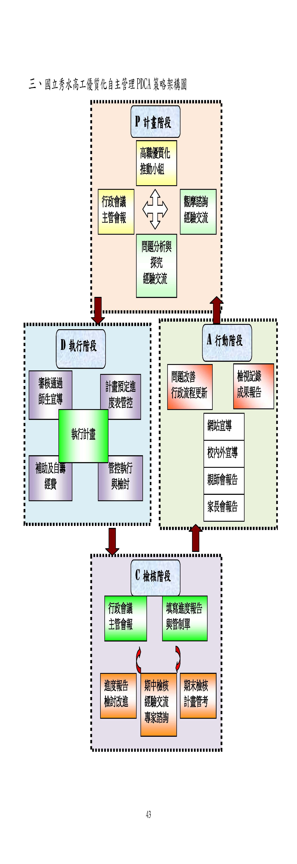
學校自主管理
本校優質化自主管理PDCA策略架構圖
國立秀水高工104學年度
高職優質化輔助方案輔導訪視

Slide 13
學校自主管理
高職優質化輔助方案自主管理工作辦理流程表(1/2)
國立秀水高工104學年度
高職優質化輔助方案輔導訪視

Slide 14
學校自主管理
高職優質化輔助方案自主管理工作辦理流程表(2/2)
國立秀水高工104學年度
高職優質化輔助方案輔導訪視

Slide 15
學校自主管理
優質計畫內部管考分工表
總督導 | 督導 小組 | 總執行 | 總管考 | 計畫 管考 | 計畫編號 | 計畫 項目 | 執行 單位
校長 | 校長 秘書 教務主任 學務主任 主任教官 總務主任 實習主任 圖書館主任 主任輔導教師 進校校務主任 人事主任 會計主任 | 教務主任 | 秘 書 | 教務主任 | 103-1 | 推動學生就近入學計畫 | 教務處
 |  |  |  | 總務主任 | 103-2 | 學校行政服務品質、效能提升計畫 | 總務處
 |  |  |  | 總務主任 | 103-3 | 校園藝術環境塑造計畫 | 總務處
 |  |  |  | 圖書館主任 | 103-4 | 深耕閱讀，提升人文素養 | 圖書館
 |  |  |  | 實習主任 | 103-5 | 提昇學生創造力及務實致用能力計畫 | 實習處
 |  |  |  | 實習主任 | 103-6 | 提升學生及社區產業電腦輔助造型與模具設計實務計畫 | 實習處
 |  |  |  | 教務主任 | 103-7 | 提升學生語文能力計畫 | 教務處
 |  |  |  | 教務主任 | 103-8 | 提升學生科學創新能力計畫 | 教務處
 |  |  |  | 教務主任 | 103-9 | 提升教師專業發展計畫 | 教務處
 |  |  |  | 學務主任 | 103-10 | 精進生涯輔導秀出活力高工，引導學校特色發展計劃 | 學務處
國立秀水高工104學年度
高職優質化輔助方案輔導訪視

Slide 16
子計畫概況及成果
103-1 推動學生就近入學
承辦單位：教務處
國立秀水高工104學年度
高職優質化輔助方案輔導訪視

Slide 17
103-1 推動學生就近入學
辦理項目
1.辦理職涯探索活動，讓社區國中端師生瞭解技職體系。
2.辦理國中端升學進路宣導活動，鼓勵社區學生就近入學。
3.提升學生程度，獎勵社區優秀水學生就近入學。
4.辦理學習弱勢學生加強課業輔導，提升學生學習成效。
國立秀水高工104學年度
高職優質化輔助方案輔導訪視

Slide 18
103-1 推動學生就近入學
預期效益
1.透過活動強化社區國中端師生對本校職業類科認識，藉
由實際操作及知識傳遞，提升對技職類科的興趣，進而
達到適性輔導與發展之教育目標。
2.逐年提升社區學生就近入學率，讓優秀學生留鄉就讀。
3.獎勵優秀社區學生入學及在校成績優秀學生。
4.扶助學業低成就學生，提升學生學習成效及競爭力。
國立秀水高工104學年度
高職優質化輔助方案輔導訪視

Slide 19
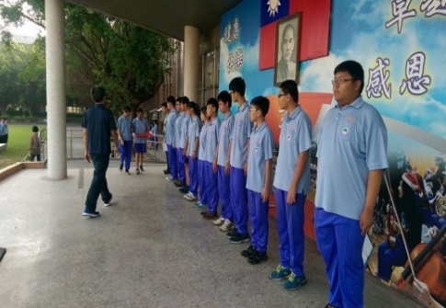
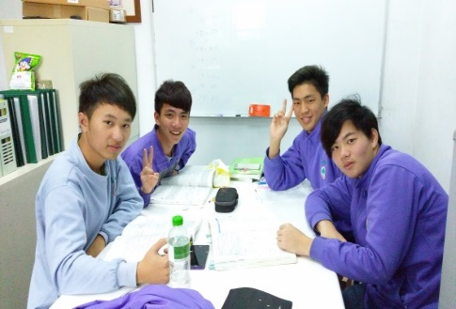
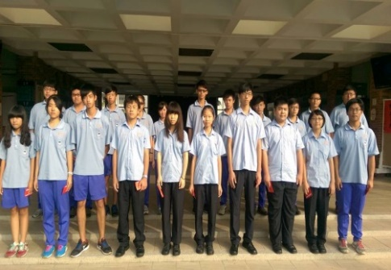
成績優良獎勵 課業扶助輔導
質化成效
1.獎勵免試入學新生，鼓勵社區內具潛力之學生就近入學。
2.獎勵期中考成績優良學生，辦理共同科目學習扶助計畫，提供課業輔導
及延長學習時間，以縮短學習成就落差，達到拔尖扶弱之目標。
量化成效
指標項目 | 目標 | 績效 | 說明
高一日校新生就近入學比率 | 94% | 74.39%
獎勵學生人數 | 620人 | 274人 | 截止104學年度第一學期
國立秀水高工104學年度
高職優質化輔助方案輔導訪視

Slide 20
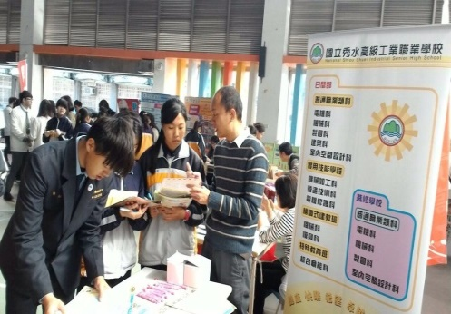
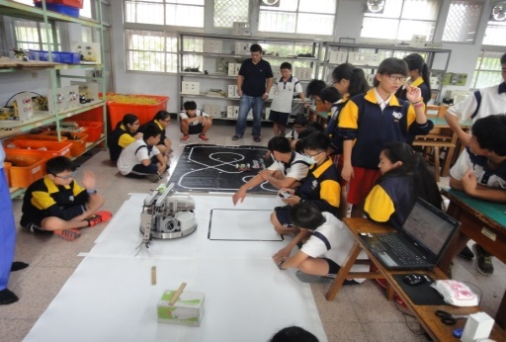
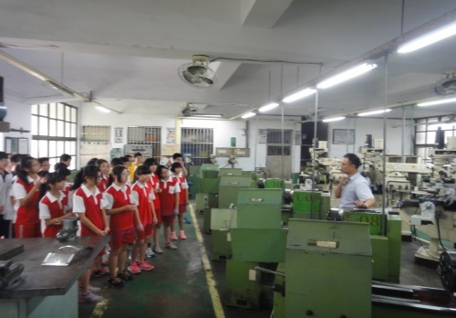
招生宣導 職涯探索
質化成效
1.獎勵免試入學新生，鼓勵社區內具潛力之學生就近入學。
2.獎勵期中考成績優良學生，辦理共同科目學習扶助計畫，提供課業輔導及延
長學習時間，以縮短學習成就落差，達到拔尖扶弱之目標。
量化成效
指標項目 | 目標 | 績效 | 說明
國中生參與高職端職涯探索人數 | 700人 | 約1500人
國中宣導活動次數 | 17校 | 23校
職涯探索滿意度調查 | 91% | 93%
國立秀水高工104學年度
高職優質化輔助方案輔導訪視

Slide 21
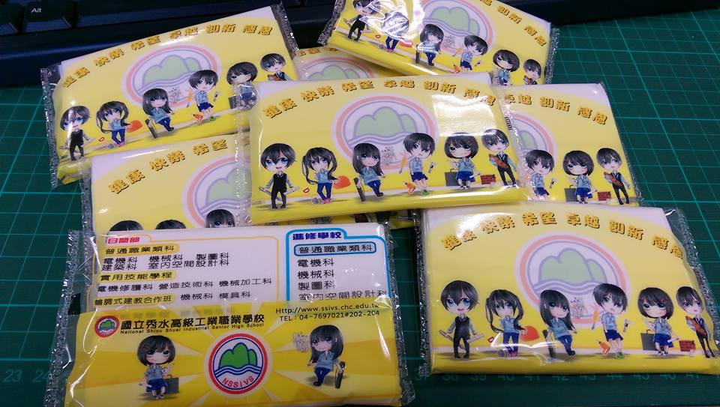
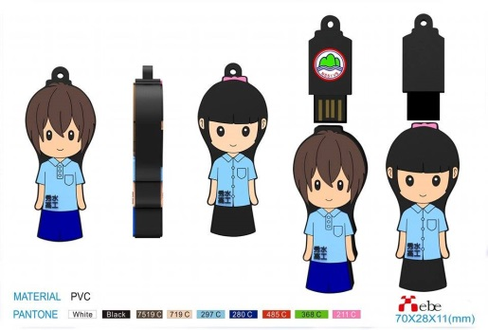
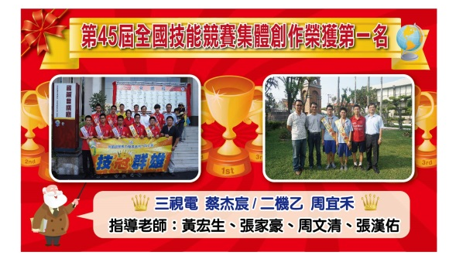
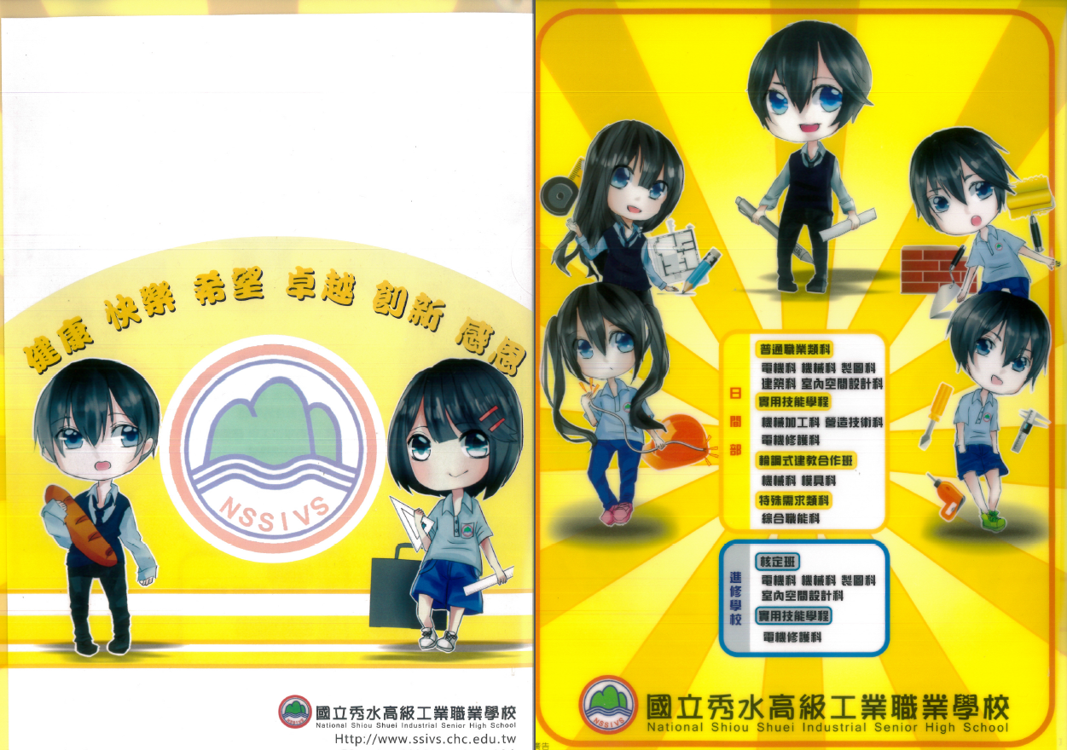
招生宣導文宣
質化成效
1.製作本校各項競賽及評鑑之優良成績以及四技二專升學總榜單帆布看板，全年
張掛校區外牆，擴大宣導。
2.製作招生宣導品─名片、隨身碟、DM、L型資料夾、包裝衛生紙等，透過招生
宣導及來賓參訪，宣達本校辦學特色、成果及招生科別。其中隨身碟、L型資料
夾及包裝衛生紙之設計由本校室內設計科學生展現專長設計符合本校形象之可
愛公仔，廣受國中端學生好評，也讓本校學生知道「原來我也可以」。
國立秀水高工104學年度
高職優質化輔助方案輔導訪視

Slide 22
子計畫概況及成果
103-3 校園藝術環境塑造計畫
承辦單位：總務處
國立秀水高工104學年度
高職優質化輔助方案輔導訪視

Slide 23
103-3 校園藝術環境塑造計畫
辦理項目
1.校園綠美化、藝術化。
2.藝術教育活動、藝術環境教育講座。
3.參與藝文活動。
國立秀水高工104學年度
高職優質化輔助方案輔導訪視

Slide 24
103-3 校園藝術環境塑造計畫
預期效益
1.形塑藝術化校園，提升校園環境品質。
2.透過辦理環境藝術教育活動、講座，達成潛移默化境教效益。
3.藉由參與藝文活動，提升師生文藝素養。
國立秀水高工104學年度
高職優質化輔助方案輔導訪視

Slide 25
103-3 校園藝術環境塑造計畫
量化成效
指標項目 |  | 103學年度 |  | 104學年度
 |  | 目標 | 績效 | 目標 | 績效
部定指標 | 學生參加藝文活動次數 | 1次 | 1次 | 2次 | 1次
 | 參與社區藝文活動次數 | 1次 | 1次 | 1次 | 辦理中
校訂指標 | 校園綠美化、藝術化 | 2處 | 3處 | 2處 | 1處
 | 建置校園藝術景觀 | 2處 | 4處 | 1處 | 辦理中
 | 藝術境教活動 | 2次 | 3次 | 2次 | 2次
國立秀水高工104學年度
高職優質化輔助方案輔導訪視

Slide 26
103-3 校園藝術環境塑造計畫
質化成效
1.於校園內規劃不同區塊進行景觀造景，讓校園更活潑生動，達到提升校
園環境品質目的。104學年度已綠美化實習處辦公室左側景觀1處，目前
正進行另一處景觀綠美化工程。
2.辦理各項美術創作，將學生作品佈置校園環境，強化校園藝術氛圍。透
過辦理環境教育講座，將藝術與環保觀念結合，潛移默化本校師生，達
成優質化校園永續經營目標。
3.辦理校內外藝文活動，藉由參與藝文活動，將藝術教育潛移默化方式深
植師生心中。104學年度目前已辦理1次藝文活動，目前仍持續規劃辦理。
國立秀水高工104學年度
高職優質化輔助方案輔導訪視

Slide 27
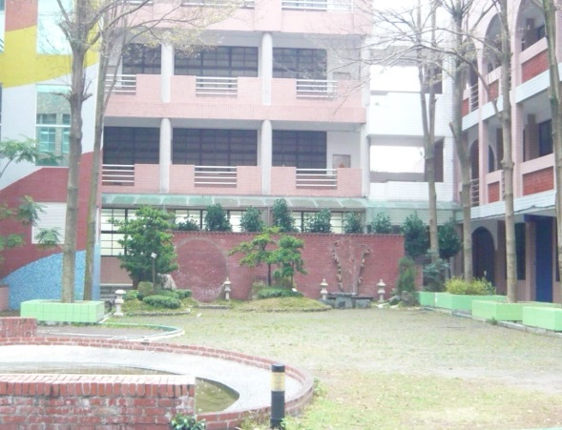
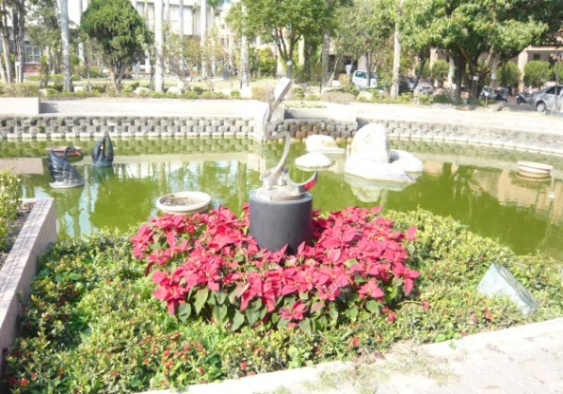
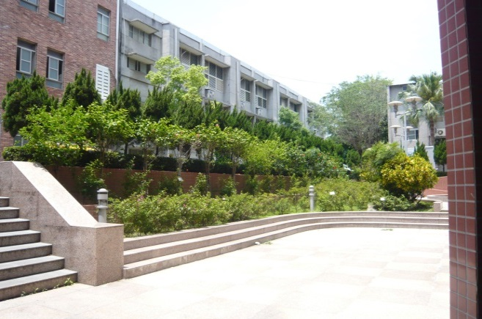
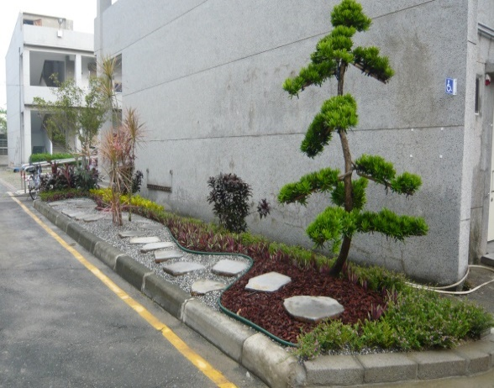
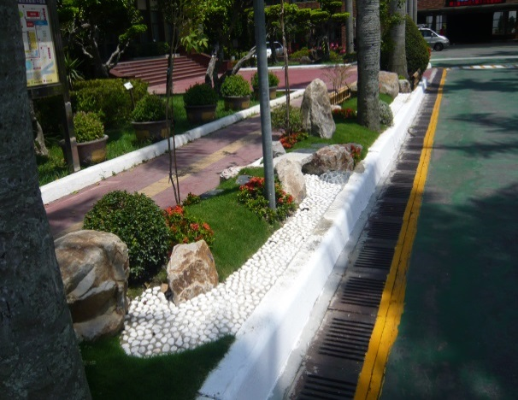
校園綠美化
建築大樓前造景--樹海
曉陽池周邊銅雕造景
綜合大樓前廣場造景
執行
成效
於校園內規劃不同區塊進行景觀造景，讓校園更活潑生動，達到提升校園環境品質目的。
104學年度已綠美化實習處辦公室左側景觀1處，目前正進行另一處景觀綠美化工程。
校園藝術化
實習處辦公室旁造景
小橋流水
秀麗山林
國立秀水高工104學年度
高職優質化輔助方案輔導訪視

Slide 28
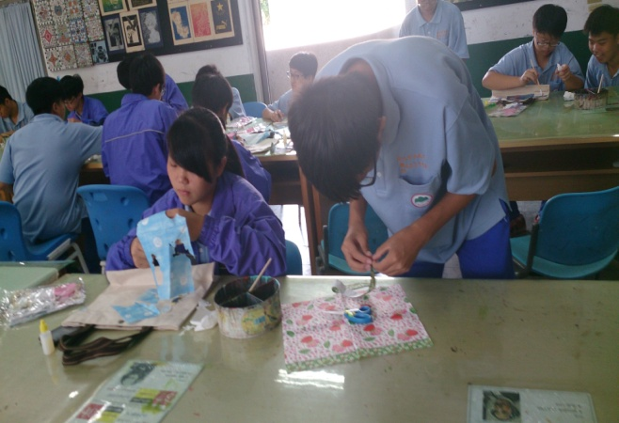
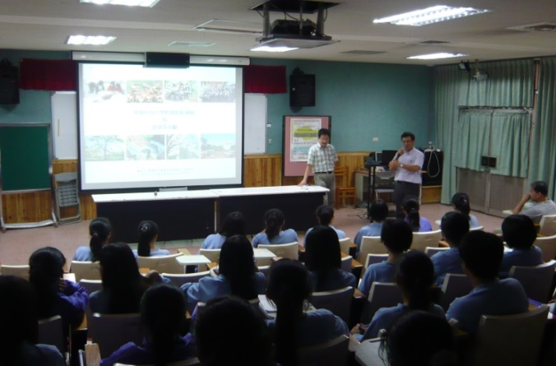
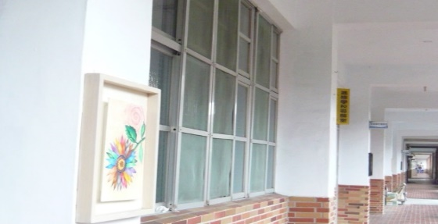
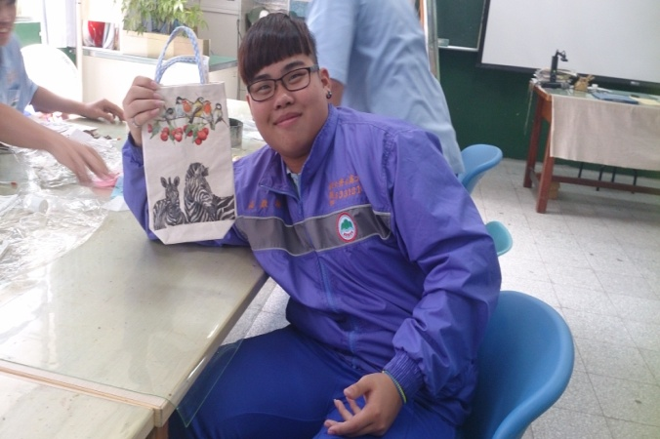
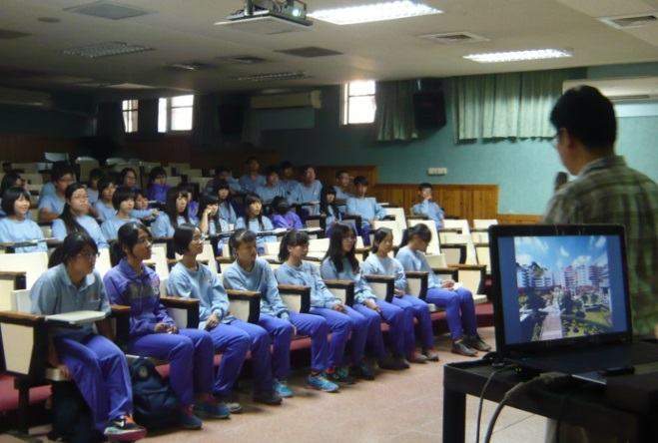
藝術境教活動
文藝走廊：學生園地
學生美術創作
藝術境教講座
執行
成效
辦理各項美術創作，將學生作品佈置校園環境，強化校園藝術氛圍。透過辦理環境教
育講座，將藝術與環保觀念結合，潛移默化本校師生，達成優質化校園永續經營目標
學生作品園地
國立秀水高工104學年度
高職優質化輔助方案輔導訪視
學生作品：蝶古巴特包
環境教育講座

Slide 29
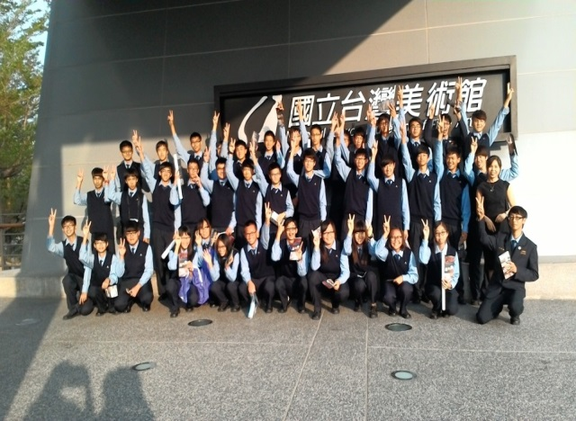
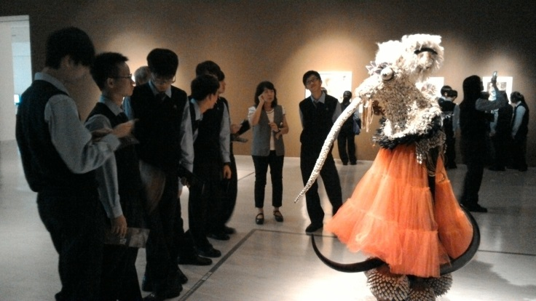
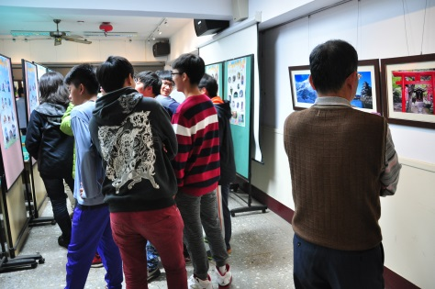
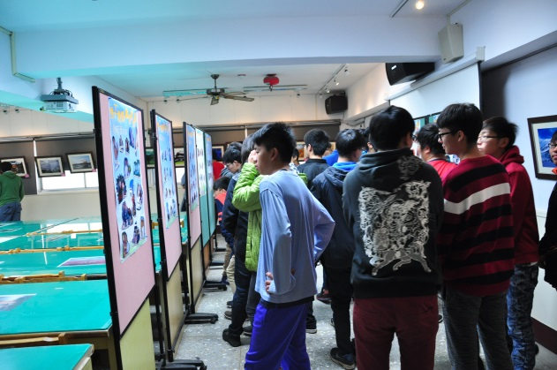
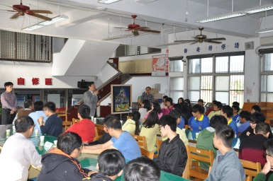
參與藝文活動
藝文參訪：參訪國立美術館
參訪主題：亞洲雙年展--造動
國立美術館參訪
國美館
參 訪
執行
成效
辦理校內外藝文活動，藉由參與藝文活動，將藝術教育潛移默化方式深植師生心中。104學年度已辦理2次藝文活動，目前仍持續規劃辦理。
校內教師作品展覽
國立秀水高工104學年度
高職優質化輔助方案輔導訪視
同學們參與校內展覽
校內藝文展覽開幕式

Slide 30
子計畫概況及成果
103-4 深耕閱讀，提升人文素養
承辦單位：圖書館
國立秀水高工104學年度
高職優質化輔助方案輔導訪視

Slide 31
103-4 深耕閱讀，提升人文素養
辦理項目
1.充實館藏圖資設備。
2.舉辦閱讀競賽活動。
3.舉辦寫作競賽活動。
4.辦理藝文展演及講座。
5.引進多媒體電子閱讀及製作設備，均衡地區教育資源。
國立秀水高工104學年度
高職優質化輔助方案輔導訪視

Slide 32
103-4 深耕閱讀，提升人文素養
預期效益
1.提供讀者更優質的閱覽空間與寬廣的視野，增加蒞館人次與流通量。
2.深化學生閱讀的能力與興趣，辦理閱讀及寫作比賽。
3.提高學生參與校際寫作競賽之意願，擴增學生視野與自信心。
4.增進學生對美學的鑑賞力與創作力，提昇其品味與人文素養。
5.打破城鄉差距，建置數位圖書館，提供師生閱讀方便性，與世界接軌。
國立秀水高工104學年度
高職優質化輔助方案輔導訪視

Slide 33
103-4 深耕閱讀，提升人文素養
量化成效
指標項目 |  | 103學年度 |  | 104學年度
 |  | 目標 | 績效 | 目標 | 績效
部定指標 | 辦理藝文展覽次數 | 2次 | 2次 | 2次 | 3次
 | 提升每生分配圖書冊數比 | 23.5 冊/人 | 20 冊/人 | 20.5 冊/人 | 26冊/人
校訂指標 | 參加中學生網讀書心得比賽篇數/得獎篇數 | 30/6 篇 | 18/6篇 | 20/8篇 | 20/5篇
 | 參加中學生網小論文比賽篇數/得獎篇數 | 15/4篇 | 7/3篇 | 8/4篇 | 30/評分中
 | 借閱電子書人次 | 100人 | 110人 | 120人 | 376人
 | 班級讀書會參加人數 | 400人 | 441人 | 480人 | 489人
 | 閱讀證照張數 | 150張 | 136人 | 180人 | 175人
 | 辦理閱讀及寫作比賽場次 | 2場 | 1場 | 2場 | 籌辦中
國立秀水高工104學年度
高職優質化輔助方案輔導訪視

Slide 34
103-4 深耕閱讀，提升人文素養
質化成效
1.講者以淵博的美術素養，透過席間的講演與互動，讓聽講者進入美術領
域中，藉以推廣藝術情懷並引發師生人文教育的興趣。
2.講者透過茶藝的精神與優閒，讓聽講者領略茶道精神的定與靜，進而帶
入閱讀的領域中藉以推廣人文情懷並引發師生閱讀的興趣。
3.藉由師長的鏡頭，帶領學生神遊東北亞的風情與美景，進而開展學生國
際景觀視野，透過欣賞風景相片提升人文涵養。
4.藉由展出師長過去與現在的照片，讓同學了解師長成長過程的艱辛或喜
悅，勉勵同學及時學習，並透過師長的留言或勉勵辭語以提升學生文藝
素養。
國立秀水高工104學年度
高職優質化輔助方案輔導訪視

Slide 35
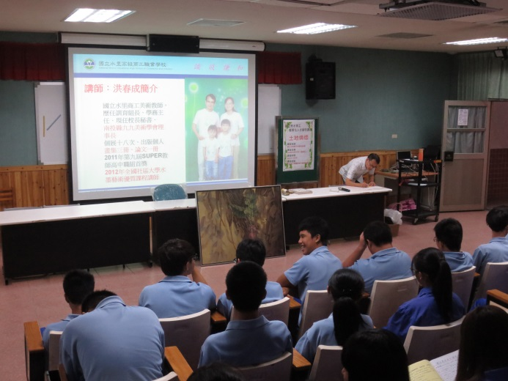
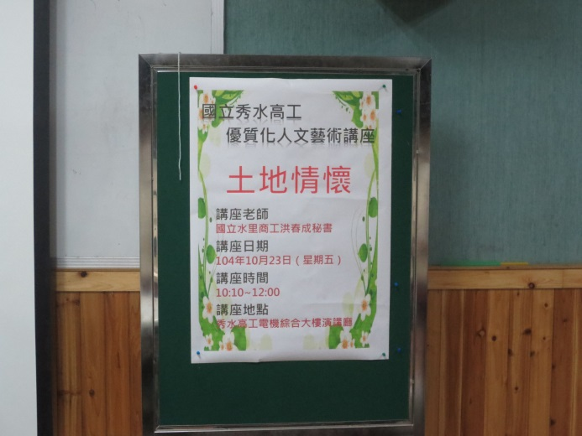
103-4 深耕閱讀，提升人文素養
藝術講座-土地情懷
主講：水里商工洪春成秘書
辦理時間：104/10/23
成效：推廣人文藝術情懷並引發
師生人文教育的興趣
國立秀水高工104學年度
高職優質化輔助方案輔導訪視

Slide 36
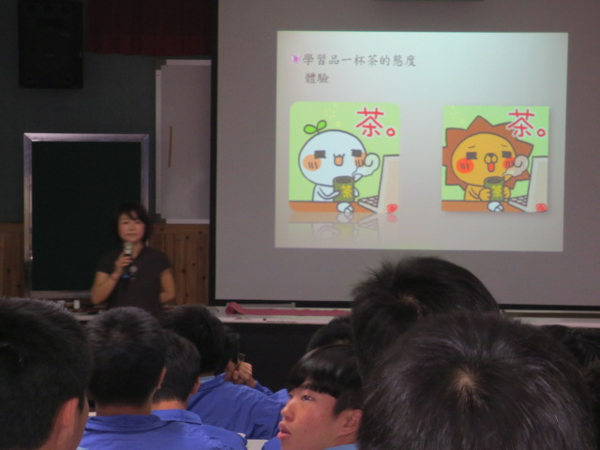
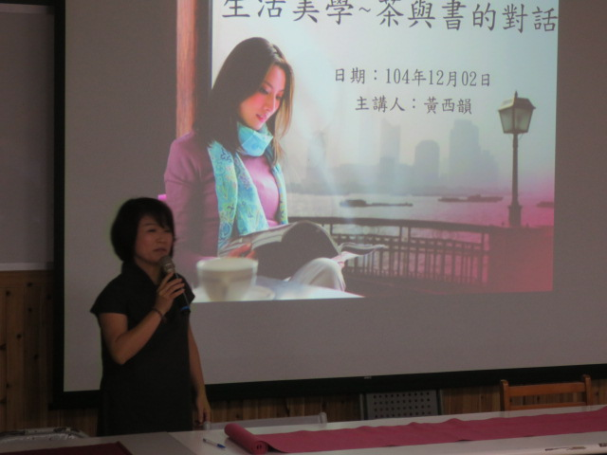
103-4 深耕閱讀，提升人文素養
藝術講座-生活美學 茶與書的對話
主講：黃西韻 老師
辦理時間：104/12/2
成效：推廣人文藝術情懷並引發
師生人文教育的興趣
國立秀水高工104學年度
高職優質化輔助方案輔導訪視

Slide 37
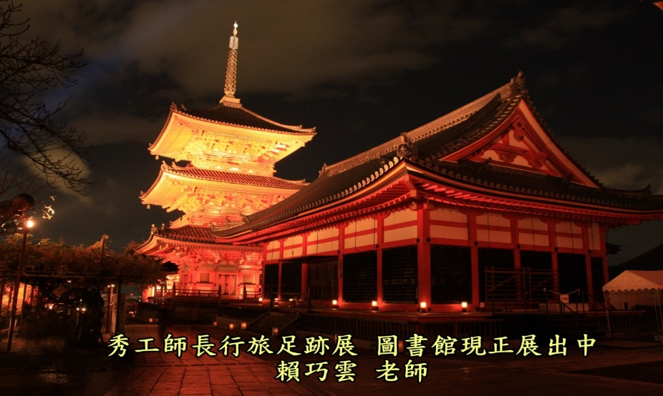
103-4 深耕閱讀，提升人文素養
教師行旅足跡展
辦理時間：104/12/23~105/01/20
成效：藉由師長的鏡頭，帶領學
生神遊東北亞的風情與美
景，進而開展學生國際景
觀視野
國立秀水高工104學年度
高職優質化輔助方案輔導訪視

Slide 38
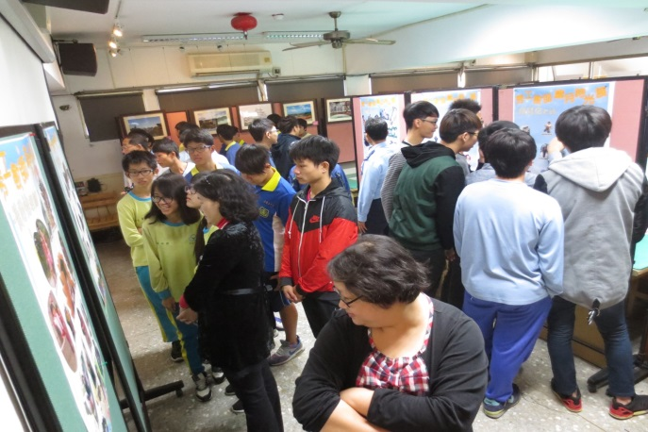
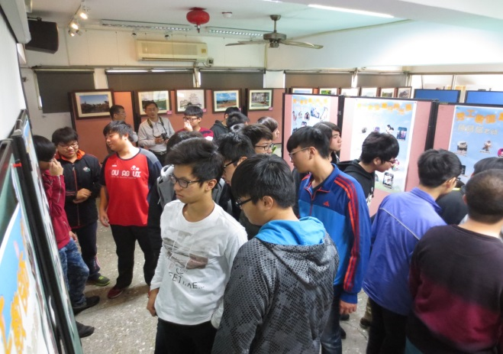
103-4 深耕閱讀，提升人文素養
教師時光歲月展
辦理時間：104/12/23~105/01/20
地點：秀水高工圖書館
國立秀水高工104學年度
高職優質化輔助方案輔導訪視

Slide 39
子計畫概況及成果
103-5 提升學生創造力及務實致用能力計畫
承辦單位：實習處
國立秀水高工104學年度
高職優質化輔助方案輔導訪視

Slide 40
103-5 提升學生創造力及務實致用能力計畫
辦理項目
1.辦理秀工金頭腦競賽。
2.辦理全校專題製作暨創意競賽。
3.辦理專題製作、創意競賽輔導及研習。
4.花燈製作輔導及競賽。
國立秀水高工104學年度
高職優質化輔助方案輔導訪視

Slide 41
103-5 提升學生創造力及務實致用能力計畫
預期效益
1.辦理秀工金頭腦競賽，加強學生創意思考能力，增進學生自信心
及專業實務致用能力。
2.辦理專題製作暨創意競賽並選拔優秀作品參加各群科中心辦理之
專題製作暨創意競賽；辦理花燈競賽，提升學生設計美感及電路
設計，並選拔優秀作品參加全國花燈競賽。
3.透過推動專題製作及創意教學等活動，精進校內教師專題製作教
學知能，增進教師在實務技能的指導能力。
國立秀水高工104學年度
高職優質化輔助方案輔導訪視

Slide 42
103-5 提升學生創造力及務實致用能力計畫
量化成效
指標項目 |  | 103學年度 |  | 104學年度
 |  | 目標 | 績效 | 目標 | 績效
部定指標 | 學生專題製作獲獎數(校外) | 2件 | 2件 | 3件 | 辦理中
 | 學生創意競賽獲獎數(校外) | 2件 | 3件 | 3件 | 辦理中
校訂指標 | 校內專題暨創意競賽件數 | 24件 | 33件 | 34件 | 52件
 | 校內金頭腦競賽件數 | 30件 | 30件 | 35件 | 辦理中
 | 校內花燈競賽件數 | 4件 | 14件 | 14件 | 7件*
 | 校外花燈競賽獲獎數 | 2件 | 13件 | 13件 | 5件*
*去年2015全國花燈於台中舉行，師生參與踴躍；但今年2016全國花燈於桃園舉行，礙於路途遙遠及經費有限，故
參賽件數較去年減少。
國立秀水高工104學年度
高職優質化輔助方案輔導訪視

Slide 43
103-5 提升學生創造力及務實致用能力計畫
質化成效
1.辦理多場次研習，提升師生實務致用知能，上學期辦理專題製作研習1場次、創意研習
1場次、花燈研習2場次；預計下學期辦理專題製作研習1場次、創意研習2場次。
2.辦理專題製作、創意製作、花燈製作輔導課程，上學期76小時、下學期80小時。
3.辦理105年校內專題暨創意競賽，專題組共30組報名，創意組22組報名，並將優秀作
品推薦參加各群科中心專題暨創意競賽。
4.辦理105年校內創意花燈競賽，共7件作品參賽，並將優秀作品推薦參加2016台灣燈會
花燈競賽。
5. 2016台灣燈會花燈競賽榮獲優勝1件、甲等3件、佳作1件。
6. 參加104年各群科辦理專題暨創意競賽電機電子群榮獲專題組佳作1件，創意組優勝1
件、佳作1件；機械群榮獲優勝1件。
7. 參加全國高職學生104年專題暨創意競賽榮獲機械群創意組第1名。
國立秀水高工104學年度
高職優質化輔助方案輔導訪視

Slide 44
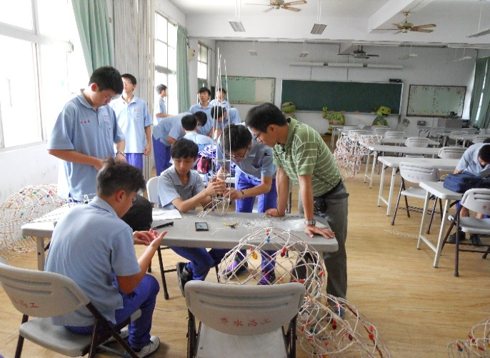
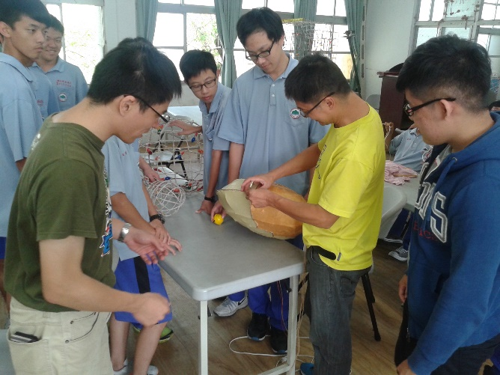
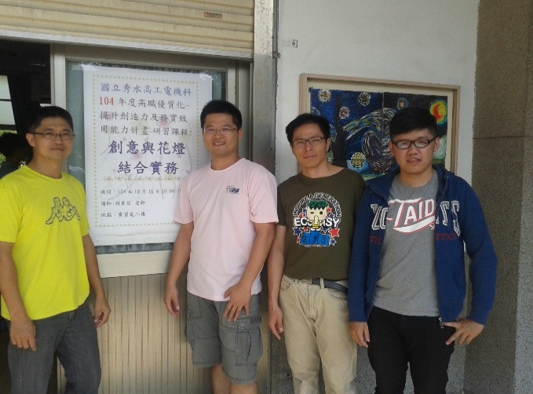
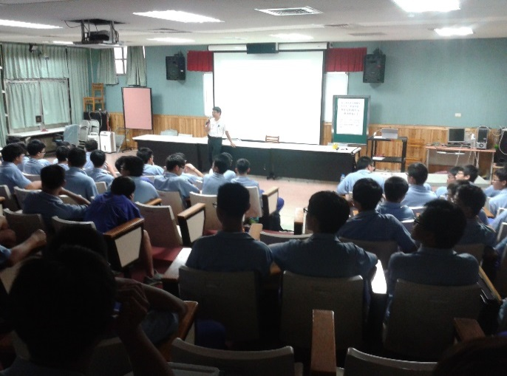
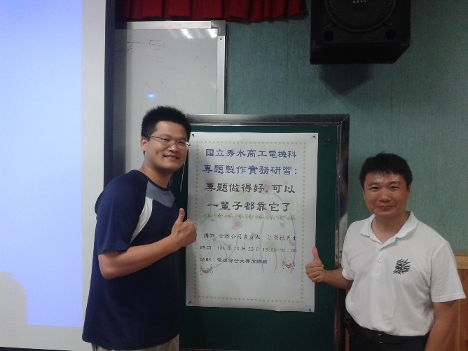
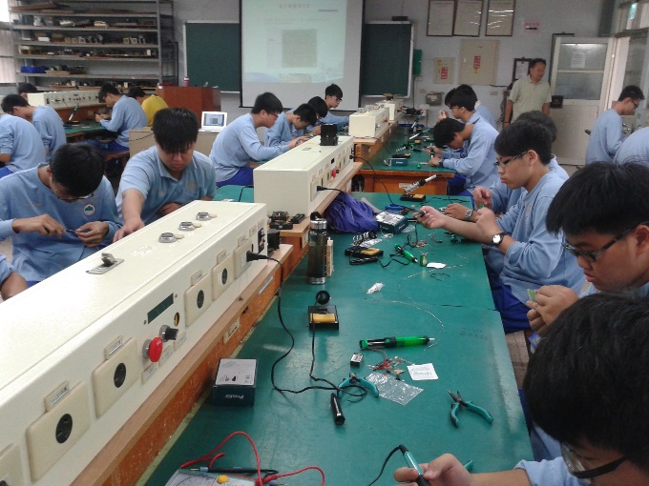
103-5 提升學生創造力及務實致用能力計畫
專題製作、創意製作、花燈製作
國立秀水高工104學年度
高職優質化輔助方案輔導訪視

Slide 45
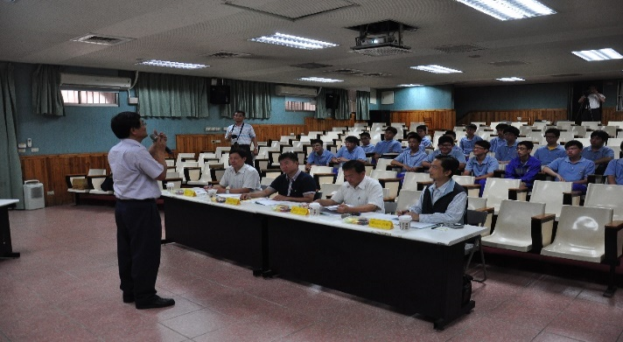
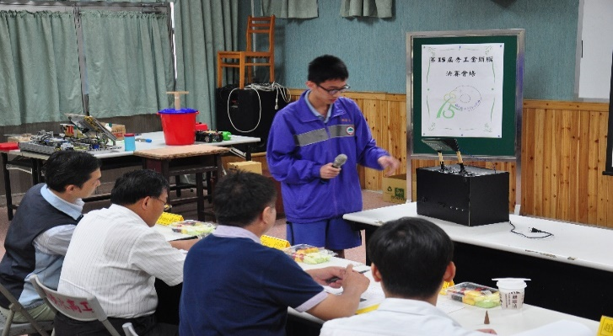
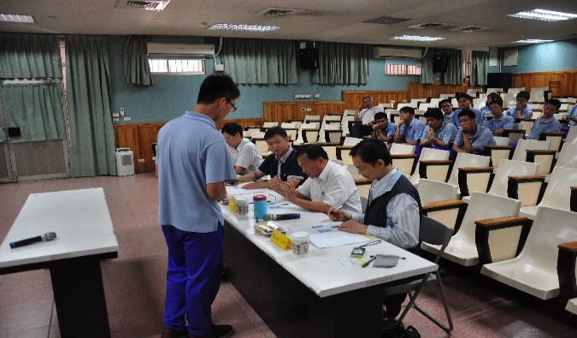
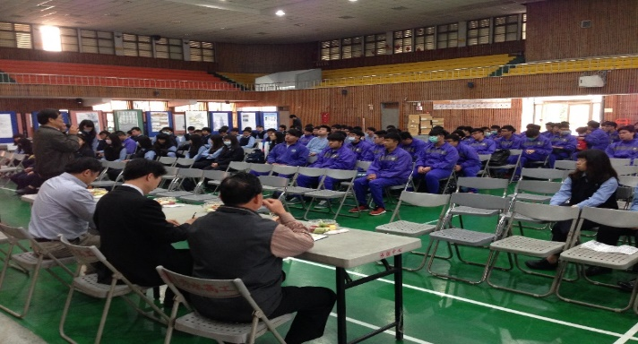
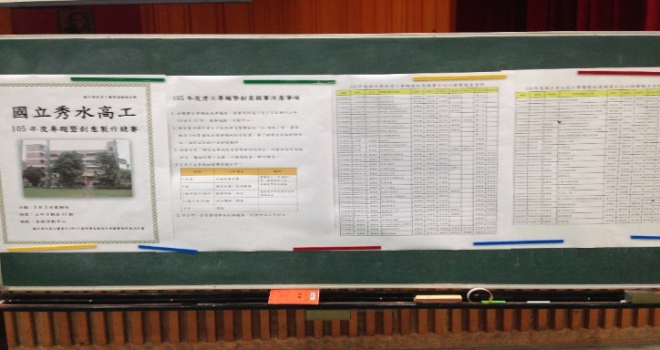
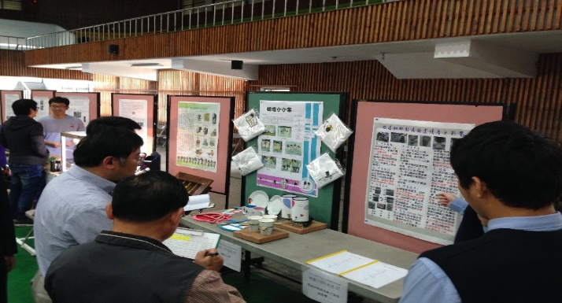
103-5 提升學生創造力及務實致用能力計畫
校內金頭腦競賽
校內專題製作暨創意競賽
國立秀水高工104學年度
高職優質化輔助方案輔導訪視

Slide 46
子計畫概況及成果
103-6 提升學生及社區產業電腦輔助造型與模具設計實務計畫
承辦單位：實習處
國立秀水高工104學年度
高職優質化輔助方案輔導訪視

Slide 47
103-6 提升學生及社區產業電腦輔助造型與模具設計實務計畫
辦理項目
1.辦理電腦輔助造型與模具設計實務研習班。
2.辦理各項專業研習活動。
3.充實軟、硬體設備。
國立秀水高工104學年度
高職優質化輔助方案輔導訪視

Slide 48
103-6 提升學生及社區產業電腦輔助造型與模具設計實務計畫
預期效益
1.辦理電腦輔助造型與模具設計實務研習班：提升學生與社區產業
專業技能務實致用，落實政府優質計畫美意。
2.提供學員電腦輔助設計製圖課程，增進學員專業能力。
3.充實本校相關軟、硬體設備。
4.編纂專業技術教材並提供社區產業與學生專業技術諮詢服務。
國立秀水高工104學年度
高職優質化輔助方案輔導訪視

Slide 49
103-6 提升學生及社區產業電腦輔助造型與模具設計實務計畫
量化成效
指標項目 |  | 103學年度 |  | 104學年度
 |  | 目標 | 績效 | 目標 | 績效
部定指標 | 學校本位課程發展 (電腦輔助造型與模具設計自編教材) | 2冊 | 3冊 | 2冊 | 辦理中
校訂指標 | 培訓學生人數 | 24人 | 31人 | 24人 | 24人
 | 培訓社區專業人員數 | 24人 | 51人 | 24人 | 25人
*104學年度僅開設CATIA專班共兩班，故人數減少。
國立秀水高工104學年度
高職優質化輔助方案輔導訪視

Slide 50
103-6 提升學生及社區產業電腦輔助造型與模具設計實務計畫
質化成效
103學年度：
1.辦理電腦輔助繪圖與模具設計實務研習班(CATIA 二班SolidWorks二班)，合計82人參與受
訓，使教師、學生與社區互動實務教學，增強務實致用能力。
2.辦理CNC五軸機加工機專題講座研習、雷射切割專題講座研習、高速切削加工專題講座、
車銑複合機專題講座研習、產品幾何技術規範研習、雷射切割與鈑金創作折曲成品設計研
習、五軸加工機模擬加工、加工NC code輸出後處理程式轉檔專題研習及車銑複合機實機
加工專題研習，共有十位業界專家協助授課，合計102人次參與研習。
3.編纂專業研習教材3份、自編教材3冊、教學光碟1份，以提供社區產業與學生專業技術諮詢
服務。
104學年度：(尚在執行)
1.辦理電腦輔助繪圖與模具設計實務研習班(CATIA 二班)，合計49人參與受訓。
國立秀水高工104學年度
高職優質化輔助方案輔導訪視

Slide 51
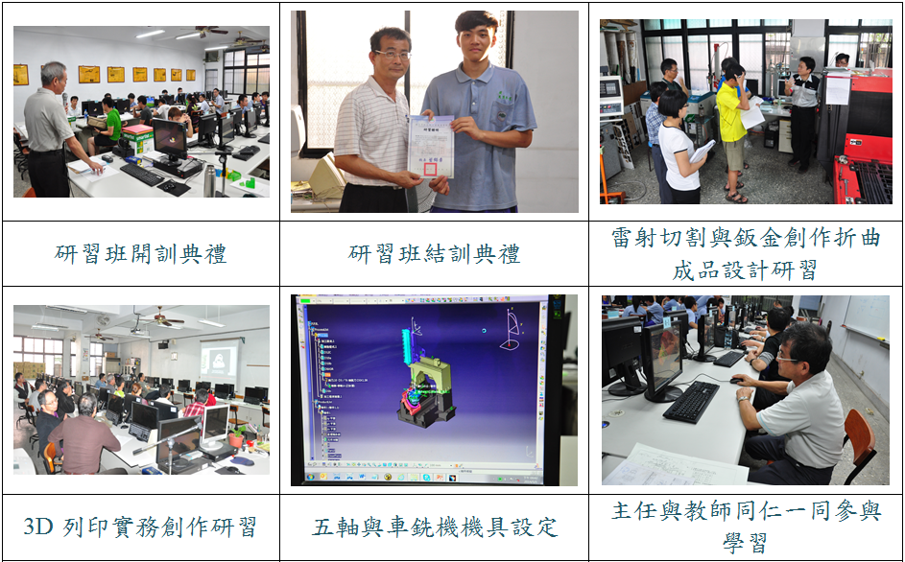
103-6 提升學生及社區產業電腦輔助造型與模具設計實務計畫
產業課程發展（一）
國立秀水高工104學年度
高職優質化輔助方案輔導訪視

Slide 52
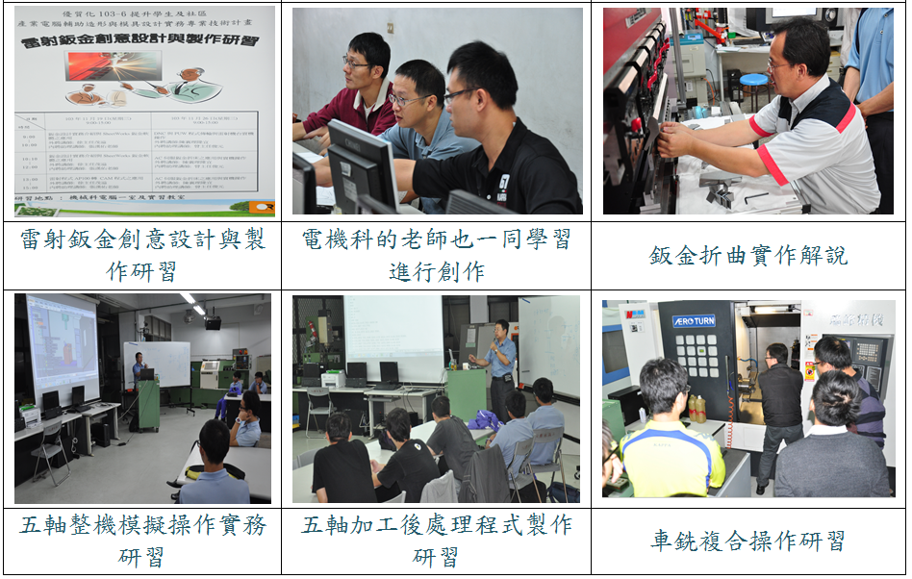
103-6 提升學生及社區產業電腦輔助造型與模具設計實務計畫
產業課程發展（二）
國立秀水高工104學年度
高職優質化輔助方案輔導訪視

Slide 53
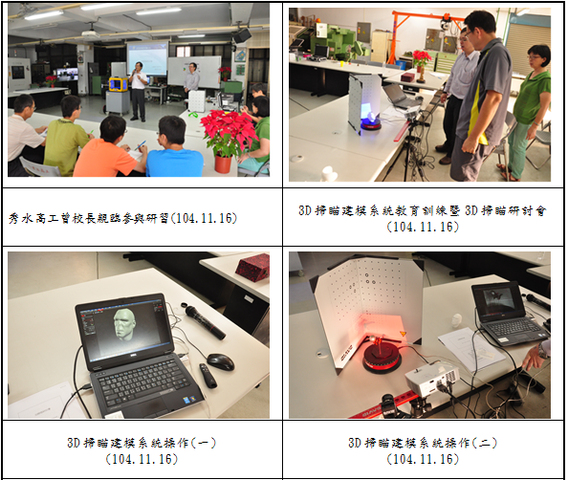
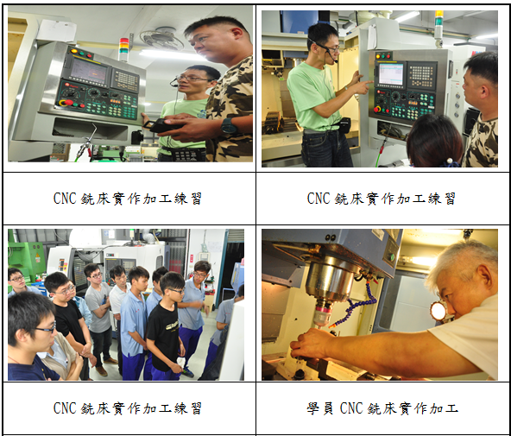
103-6 提升學生及社區產業電腦輔助造型與模具設計實務計畫
產業課程發展（三）
國立秀水高工104學年度
高職優質化輔助方案輔導訪視

Slide 54
子計畫概況及成果
103-7 提升學生語文能力計畫
承辦單位：教務處
國立秀水高工104學年度
高職優質化輔助方案輔導訪視

Slide 55
103-7 提升學生語文能力計畫
辦理項目
1.語文科拔尖扶弱課程。
2.充實語文教學設備及環境。
3.建置多媒體線上學習平台。
4.行業英文學習及能力檢定。
國立秀水高工104學年度
高職優質化輔助方案輔導訪視

Slide 56
103-7 提升學生語文能力計畫
預期效益
1.強化學生聽、說、讀及寫作能力。
2.突破教學教室使用上的限制。
3.提高學生參與各式語文競賽（檢定）成效。
4.強化各類科專業語文應用及學習成效。
國立秀水高工104學年度
高職優質化輔助方案輔導訪視

Slide 57
103-7 提升學生語文能力計畫
量化成效
指標項目 |  | 103學年度 |  | 104學年度
 |  | 目標 | 績效 | 目標 | 績效
指標 部定 | 語文科參與差異化教學人數 | 20 | 13 | 22 | 18
 | 語文科參與補救教學人數 | 20 | 33 | 35 | 73
指標 校訂 | 教師指導學生參與各式語文競賽（檢定）人數 | 140 | 382 | 385 | 389
 | 教師指導學生參與各式語文競賽（檢定）成效 | 50 | 220 | 230 | 219
 | 學生參與參異化教學滿意度調查 | 90% | 91% | 93%
國立秀水高工104學年度
高職優質化輔助方案輔導訪視

Slide 58
103-7 提升學生語文能力計畫
質化成效
1.辦理語文課程拔尖扶弱課程，強化學習弱勢者學生閱讀及寫作能力；培
訓學優學生參與語文類檢定考試，增強學習信心。
2.辦理接待外籍學生活動，藉由與外籍學生文化交流，讓本校學生增強其
國際觀，進而正向影響學生學習語文的意願。
3.提倡專業課程英文學習，強化各類科專業語文應用及學習成效。
4.改善語文學習軟硬體環境，提升本校語言教室使用率及妥善率。
國立秀水高工104學年度
高職優質化輔助方案輔導訪視

Slide 59
103-7 提升學生語文能力計畫
語文拔尖扶弱&文化交流課程
國立秀水高工104學年度
高職優質化輔助方案輔導訪視

Slide 60
103-7 提升學生語文能力計畫
語文競賽&線上教學平台建置
國立秀水高工104學年度
高職優質化輔助方案輔導訪視

Slide 61
子計畫概況及成果
103-8 提升學生科學創新能力
承辦單位：教務處
國立秀水高工104學年度
高職優質化輔助方案輔導訪視

Slide 62
103-8提升學生科學創新能力
辦理項目
1.辦理科學講座，學生科學知識及興趣。
2.辦理科學研習提升學生動手做的能力，結合理論及實務，提高教學成效。
3.辦理校內外科學展覽創作之熱忱與成果。
4.參觀科學教育機構，配合學習單，做深入的學習。
國立秀水高工104學年度
高職優質化輔助方案輔導訪視

Slide 63
103-8提升學生科學創新能力
預期效益
1.藉由科學講座，普遍導引學生提升科普知識及興趣。
2.提升學生實作能力，結合理論及實務，達成各專業類科教學成效。
3.激發學生創造思考，帶動學生參加校內外科學展覽創作之熱忱與成果。
4.結合學校金頭腦活動中學生創造發明成果基礎，進階培養學生問題解
決及研究發表能力。
國立秀水高工104學年度
高職優質化輔助方案輔導訪視

Slide 64
103-8提升學生科學創新能力
量化成效
指標項目 |  | 103學年度 |  | 104學年度
 |  | 目標 | 績效 | 目標 | 績效
部定指標 | 學生創新研發件數 | 15件 | 17件 | 20件 | 22件
 | 學生參加縣市級競賽獲獎隊數比率 | 10% | 20% | 20% | 辦理中
校訂指標 | 校內科展件數 | 15件 | 17件 | 20件 | 35件
 | 分區科展入選件數 | 2件 | 2件 | 3件 | 辦理中
 | 全國科學相關競賽入選數 | 1件 | 1件 | 2件 | 辦理中
國立秀水高工104學年度
高職優質化輔助方案輔導訪視

Slide 65
103-8提升學生科學創新能力
質化成效
科學教育活動是本校每年的重大活動之一，藉由辦理科學教育研習、科學實驗撰寫研習、科學實驗操作研習及科學教育參訪等活動，增進本校師生對科學實驗教育興趣並內化為自身學習動力，也因此促進了本校不論是在參加科學展覽競賽、專題及創意製作競賽、校內金頭腦創意競賽及旺宏科學獎競賽……等競賽的佳績。
國立秀水高工104學年度
高職優質化輔助方案輔導訪視

Slide 66
103-8提升學生科學創新能力
眼動儀科學研習
國立秀水高工104學年度
高職優質化輔助方案輔導訪視

Slide 67
103-8提升學生科學創新能力
科展實務製作
國立秀水高工104學年度
高職優質化輔助方案輔導訪視

Slide 68
103-8提升學生科學創新能力
科學創意激發
國立秀水高工104學年度
高職優質化輔助方案輔導訪視

Slide 69
103-8提升學生科學創新能力
自然科學博物館校外教學參觀
國立秀水高工104學年度
高職優質化輔助方案輔導訪視

Slide 70
103-8提升學生科學創新能力
校內科學展覽競賽
國立秀水高工104學年度
高職優質化輔助方案輔導訪視

Slide 71
子計畫概況及成果
103-9 提升教師專業發展計畫
承辦單位：教務處
國立秀水高工104學年度
高職優質化輔助方案輔導訪視

Slide 72
103-9 提升教師專業發展計畫
辦理項目
1.教師專業發展研習
2.教師教學演示（公開觀課）
3.教師教學檔案建置
4.教師專業學習社群
國立秀水高工104學年度
高職優質化輔助方案輔導訪視

Slide 73
103-9 提升教師專業發展計畫
預期效益
1. 辦理各科教師專業發展研習，以增進教師專業素養。
2. 辦理各科教師教學演示(公開觀課)，精進教師專業成長，提升教學品質。
3. 建置各科教師教學檔案，以提供學生學習平台，並增進學生學習效果。
4. 推動教師專業學習社群，促進教學實務的改進，提升學生學習的成效。
國立秀水高工104學年度
高職優質化輔助方案輔導訪視

Slide 74
103-9 提升教師專業發展計畫
量化成效
指標項目 |  | 103學年度 |  | 104學年度
 |  | 目標 | 績效 | 目標 | 績效
部定指標 | 教師參與專業學習社群比率 | 10% | 10% | 15% | 15%
 | 教師製作教學檔案比率 | 10% | 10% | 15% | 15%
校訂指標 | 通過教師專業發展評鑑初階認證人數 | 1人 | 0 | 2人 | 辦理中
 | 通過教師專業發展評鑑進階認證人數 | 0人 | 0 | 1人 | 辦理中
國立秀水高工104學年度
高職優質化輔助方案輔導訪視

Slide 75
103-9 提升教師專業發展計畫
質化成效
1.辦理教師專業社群活動除了促進不同科別的教師合作之外，更藉由此活
動凝聚教師向心力，共同解決問題，特別是對特殊需求學生教學與輔導、
科學實驗教育及教師專業發展評鑑推動。
2.與越南太原教育大學及國立雲林科技大學合作辦理教師專業交流及公開
觀課活動，藉由此活動瞭解他國教育文化及教學活動。
3.辦理教師專業研習，藉由研習活動即時吸收新知，更進一步將研習內容
內化成上課教材，讓本校師生受益多多。
國立秀水高工104學年度
高職優質化輔助方案輔導訪視

Slide 76
103-9 提升教師專業發展計畫
越南太原教育大學蒞校參與本校公開觀課活動
國立雲林科技大學蒞校參與本校公開觀課活動
國立秀水高工104學年度
高職優質化輔助方案輔導訪視

Slide 77
103-9 提升教師專業發展計畫
教師專業研習活動
國立秀水高工104學年度
高職優質化輔助方案輔導訪視

Slide 78
103-9 提升教師專業發展計畫
教師專業社群活動
國立秀水高工104學年度
高職優質化輔助方案輔導訪視

Slide 79
子計畫概況及成果
103-10
精進生涯輔導秀出活力高工，引導學校特色發展計畫
承辦單位：學務處
國立秀水高工104學年度
高職優質化輔助方案輔導訪視

Slide 80
103-10 精進生涯輔導秀出活力高工，引導學校特色發展計畫
辦理項目
1.辦理服務性社團-樂活志工假日課輔營隊。
2.辦理暑期嘟嘟夏令營課輔營隊。
3.成立管樂隊並參與重要集會及活動。
4.辦理多元學生適性輔導及潛能開發活動。
5.輔導社團參與社區在地文藝活動。
國立秀水高工104學年度
高職優質化輔助方案輔導訪視

Slide 81
103-10 精進生涯輔導秀出活力高工，引導學校特色發展計畫
預期效益
1.輔導社團參與社區在地文藝活動，藉由各活動性社團參與社區文藝活動，
活絡社區間各校學校互動。
2.成立小學課輔服務隊，提供鄰近小學課後輔導學習，讓社區內學童在課餘時
能有正當的學習活動。
3.組成志工服務隊，辦理關懷社區弱勢團體相關活動，並能輔導參與社區內的
文藝表演活動。
4.強化本校管樂隊，輔導參加社區文藝表演，提供學生練習及表演的舞台。
5.辦理多元學生適性輔導及潛能開發活動，協助學生發掘潛能、釋放壓力。
國立秀水高工104學年度
高職優質化輔助方案輔導訪視

Slide 82
103-10 精進生涯輔導秀出活力高工，引導學校特色發展計畫
量化成效
指標項目 |  | 103學年度 |  | 104學年度
 |  | 目標 | 績效 | 目標 | 績效
部定指標 | 學生參加服務學習平均次數 | 3次 | 3次 | 6次 | 6次
 | 學生參加服務學習平均時數 | 15時 | 15時 | 20時 | 20時
 | 參與社區在地文藝活動師生人數 | 20人 | 60人 | 63人 | 65人
校訂指標 | 參與社區在地文藝活動次數 | 1次 | 2次 | 2次 | 2次
 | 參與社區活動之學童滿意度 | 60% | 80% | 85% | 85%
 | 學生參加服務學習平均次數 | 3次 | 3次 | 6次 | 6次
國立秀水高工104學年度
高職優質化輔助方案輔導訪視

Slide 83
103-10 精進生涯輔導秀出活力高工，引導學校特色發展計畫
質化成效
1.輔導社團參與社區在地文藝活動，藉由各活動性社團參與社區文藝活動，
活絡社區間各校學校互動。
2.成立小學課輔服務隊，提供鄰近小學課後輔導學習，讓社區內學童在課餘
時能有正當的學習活動。
3.組成志工服務隊，辦理關懷社區弱勢團體相關活動，並能輔導參與社區內
的文藝表演活動。
4.強化本校管樂隊，輔導參加社區文藝表演，提供學生練習及表演的舞台。
5.辦理學生適性輔導及探索活動，強化學生探索了解自己、合作學習、增進
人際溝通技巧。
國立秀水高工104學年度
高職優質化輔助方案輔導訪視

Slide 84
103-10 精進生涯輔導秀出活力高工，引導學校特色發展計畫
2015彰化縣慶祝國慶大會暨行進管樂隊遊行比賽
國立秀水高工104學年度
高職優質化輔助方案輔導訪視

Slide 85
103-10 精進生涯輔導秀出活力高工，引導學校特色發展計畫
2015彰化縣秀水鄉快樂學習、創意童年嘟嘟愛心夏令營
國立秀水高工104學年度
高職優質化輔助方案輔導訪視

Slide 86
103-10 精進生涯輔導秀出活力高工，引導學校特色發展計畫
2015樂服志工社、假日快樂營
國立秀水高工104學年度
高職優質化輔助方案輔導訪視

Slide 87
103-10 精進生涯輔導秀出活力高工，引導學校特色發展計畫
2015潛能開發課程
2015探索體驗營
國立秀水高工104學年度
高職優質化輔助方案輔導訪視

Slide 88
103-10 精進生涯輔導秀出活力高工，引導學校特色發展計畫
2015多元適性輔導活動
2015多元適性輔導活動
國立秀水高工104學年度
高職優質化輔助方案輔導訪視

Slide 89
校際參訪活動
國立秀水高工104學年度
高職優質化輔助方案輔導訪視

Slide 90
2016年2月4日 國立二林工商蒞校參訪交流
國立秀水高工104學年度
高職優質化輔助方案輔導訪視

Slide 91
2016年4月1日 國立曾文農工蒞校參訪交流
國立秀水高工104學年度
高職優質化輔助方案輔導訪視

Slide 92
優質計畫對學校實質改變
國立秀水高工104學年度
高職優質化輔助方案輔導訪視

Slide 93
美感教育方面
繪畫大師畢卡索曾經說：「我願意花一輩子的時間向孩子學習如何畫畫。」這也揭示了美感教育的重要意涵：學生的創造力是人類最珍貴的寶藏，適時培養學生美的創造力，讓這股美的力量，為學生開創一個無限寬廣的美好未來！
一、校園各角落處處皆可看見學生的作品，藉由實體作品的展出除了可以強
化學生學習信心之外，陶冶性情，拓展學生藝術的視野及創造力。
二、學生對於校園文化用心付出，前國教署吳清也分別於103年12月2日及
104年4月28日來信給予肯定；此外，報章媒體也多次報導本校師生對
校園環境綠美化的付出。
國立秀水高工104學年度
高職優質化輔助方案輔導訪視

Slide 94
美感教育方面
國立秀水高工104學年度
高職優質化輔助方案輔導訪視

Slide 95
品格教育方面
以德為成人之本，以智為成才之源，是千古不變的法則。德育及智育都重要，但要成才之前先成人。品格教育就是要讓學生學習認識良善、喜愛良善、做出良善。
一、將服務學習融入品格教育，並藉由生活教育及社團活動大力推擴。
二、讓服務學習走入社區，本校學生利用課餘時間輔導社區學習弱勢學學生
及美化社區環境，藉由活動共同成長。因此在104學年度彰化區高中職
辦理續招的聲浪下，本校是唯三免辦續招的學校。
三、本校學生將服務學習帶入社區，將在學校所學的知識應用於社區服務中
受到新聞記者的肯定。
國立秀水高工104學年度
高職優質化輔助方案輔導訪視

Slide 96
品格教育方面
國立秀水高工104學年度
高職優質化輔助方案輔導訪視

Slide 97
知識教育方面
學校招生管道多元化，有普通職業類科、輪調式建教合作班、實用技能學程班及綜合職能科，因此學校師需兼備多項才藝，才能提供有效教學及差異化教學服務，雖是如此，仍有許多學生於課堂中及課後輔導的學習仍顯不足，因此多數教師仍願意配合學生需求利用假日時間從頭教起。辦理活動有：
一、基礎語文課程=>指導學生閱讀及寫作技巧。
二、英文檢定課程=>協助並指導學生參加英文檢定測驗。
三、學習扶助課程=>個別化指導教學。
四、辦理招待國際交換學生課程，強化本校學生國際觀。
五、與國內外科學合作辦理教師公開觀課活動。
國立秀水高工104學年度
高職優質化輔助方案輔導訪視

Slide 98
技能教育方面
技能教育目標為：透過實際動手進行與生活有關的工作活動，以培養良好的心性及具有符合邏輯、有組織的知識。
一、預計參與中三區科學展覽件數計有10件（最高參與件數）。
二、104學年度工業類科學生技藝競賽榮獲優勝件數計有10件。
三、104學年度全國技能競賽榮獲第1名計有2件、第2名計有1件、第3名計
有4件、第4名計有1件及第5名計有1件。
四、全國高職學生104年專題暨創意競賽電機電子群榮獲專題組佳作1件，創
意組優勝1件、佳作1件；機械群榮獲優勝1件。
五、全國高職學生104年專題暨創意競賽榮獲機械群創意組第1名。
國立秀水高工104學年度
高職優質化輔助方案輔導訪視

Slide 99
技能教育方面
六、105年度全國花燈競賽榮獲高中職組優等1名，甲等3名及佳作1名。
七、學校與產業合作家數達到12家。
國立秀水高工104學年度
高職優質化輔助方案輔導訪視

Slide 100
謝謝聆聽 敬請指教
國立秀水高工104學年度
高職優質化輔助方案輔導訪視

